Slide 1


Computer-Aided Design Finite State Machine (FSM)
Mahdi Aminian
Some slides courtesy of:
“Hardware Systems Modeling”, A. Vachoux, EPFL
CAD slides from Dr. Saheb Zamani

Slide 2
FSM
FSM ?
FSM Design ?

Slide 3
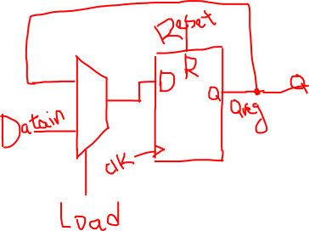
Control Inputs
Data Inputs: Datain
Control Inputs: Load

Slide 4
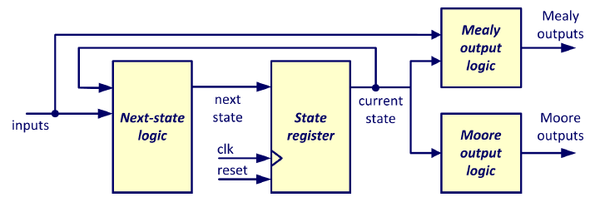
Finite State Machines & VHDL

Slide 5
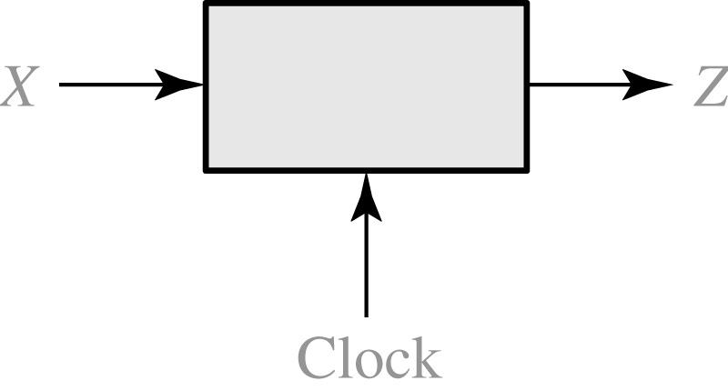
Sequence Detector
101 sequence Detector
X = | 0 | 0 | 1 | 1 | 0 | 1 | 1 | 0 | 0 | 1 | 0 | 1 | 0 | 1 | 0 | 0
Z = | 0 | 0 | 0 | 0 | 0 | 1 | 0 | 0 | 0 | 0 | 0 | 1 | 0 | 1 | 0 | 0
(time: | 0 | 1 | 2 | 3 | 4 | 5 | 6 | 7 | 8 | 9 | 10 | 11 | 12 | 13 | 14 | 15)

Slide 6
Design of 101 Sequence Detector
S₀: start / 0
S₁: got 1 / 0
S₂: got 10 / 0
S₃: got 101 / 1

Slide 7
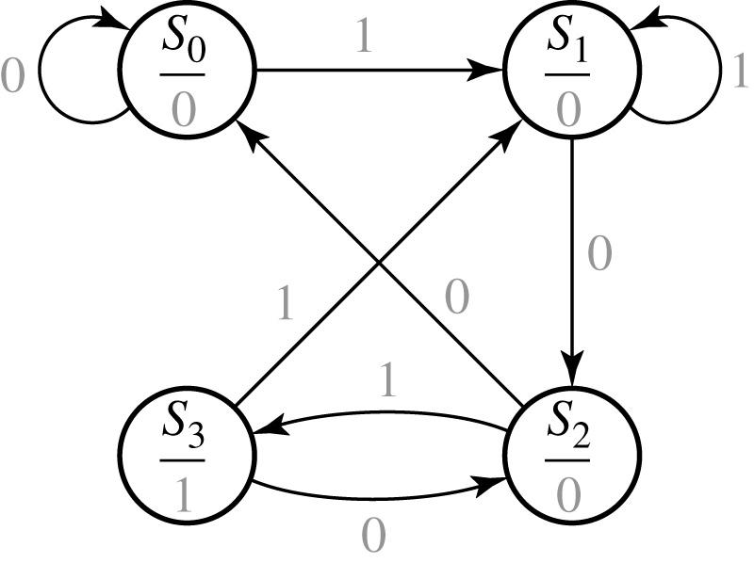
Design of Sequence Detector
S₀: start / 0
S₁: got 1 / 0
S₂: got 10 / 0
S₃: got 101 / 1

Slide 8
طراحی ماشین حالت
ابتدا یک سری ورودی نمونه و توالی خروجی مربوط به آن را تشکیل دهید تا مطمئن شوید مسئله را متوجه شده اید.
با یک حالت اولیه (همانند حالت Reset) شروع کنید که در آن هنوز هیچ قسمت ابتدایی توالی رخ نداده است.
یک حالت اضافه کنید که تشخیص می دهد اولین سمبل اتفاق افتاده است
حالت های دیگری اضافه کنید که رخداد سمبل های پی در پی بعدی را تشخیص می دهند.
هرگاه میخواهید یک یال به گراف اضافه کنید، چک کنید که آیا این یال می تواند به یک حالتی که قبلا تعریف شده برود یا باید به یک حالت جدید برود.
گراف را با افزودن یالهایی که نشان دهنده عدم رخداد توالی درست است تکمیل کنید.
گراف حالتتان را چک کنید تا کامل باشد و یالهای تکراری نیز نداشته باشد.
وقتی گراف حالت تکمیل شد، آن را با اعمال توالی ورودی مرحله اول چک کنید تا توالی خروجی درست به دست آورید

Slide 9
Sequence Detector
101 Sequence Detector
X = | 0 | 0 | 1 | 1 | 0 | 1 | 1 | 0 | 0 | 1 | 0 | 1 | 0 | 1 | 0 | 0
Z = | 0 | 0 | 0 | 0 | 0 | 1 | 0 | 0 | 0 | 0 | 0 | 1 | 0 | 1 | 0 | 0
(time: | 0 | 1 | 2 | 3 | 4 | 5 | 6 | 7 | 8 | 9 | 10 | 11 | 12 | 13 | 14 | 15)

Slide 10
Design of 101 Sequence Detector
S₀: start
S₁: got 1
S₂: got 10

Slide 11
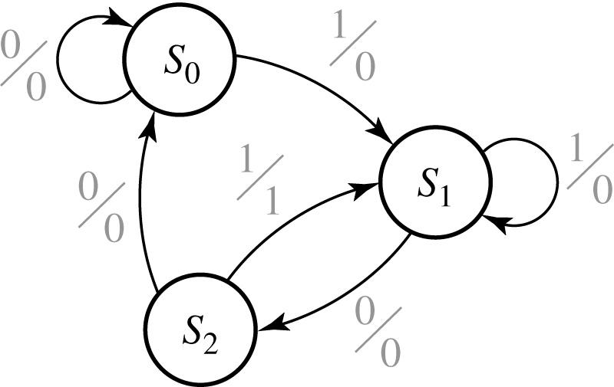
Design of 101 Sequence Detector
State Diagram (final):
S₀: start
S₁: got 1
S₂: got 10

Slide 12
Example 2
Sequence Detector: 1100…0010
زوج بزرگتر از صفر

Slide 13
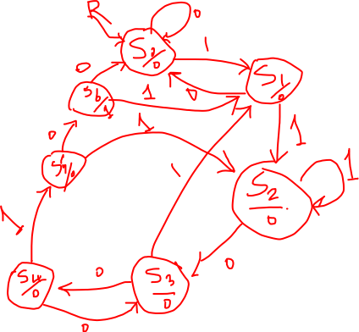
Example 2: 1100…0010
S₀: start / 0
S₁: got 1 / 0
S₂: got 11 / 0
S₃: got 11 & odd 0 / 0
S₄: got 11 & even 0 >= 2 / 0
S₅: got 11 & even 0 & 1 / 0
S₆: got 11 & even 0 & 10 / 1

Slide 14
Example 3
Wait for Start = ‘1’,
Then search for: 11001,
When found, wait for “start” again
Whenever Stop=‘1’ stop searching and continue when Stop=‘0’
Stop
Start

Slide 15
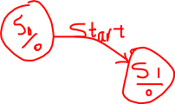
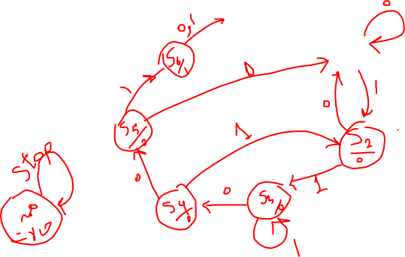
Example 3: 11001
S₀: Wait for start / 0
S₁: Start searching / 0
S₂: got 1 / 0
S₃: got 11 / 0
S₄: got 110 / 0
S₅: got 1100 / 0
S₆: got 11001 / 1

Slide 16
Example 4 – Regular Counter
Count from 0 to 12 and return to 0
architecture A of COUNTER is signal COUNT : unsigned(3 downto 0); begin
process (CLK, Rst) begin
if (Rst = ‘1’) then
COUNT <= (others => ‘0’); elsif CLK`event and CLK = `1` then
if (COUNT >= 12) then COUNT <= 0; else COUNT <= COUNT +1; end if; end if; end process;
Q <= COUNT; end A;
Library IEEE; use IEEE.Std_Logic_1164.all;
use IEEE.numeric_std.all; entity COUNTER is port ( CLK, Rst : in std_ulogic; Q : out unsigned(3 downto 0); end COUNTER;

Slide 17
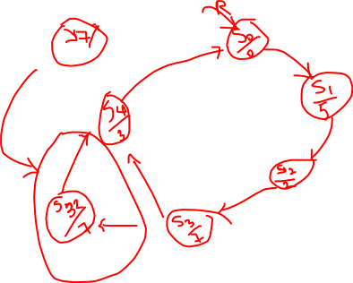
Example 5 – Irregular Counter
Design a counter to count the following sequence:
0 -> 5 -> 2 -> 7 -> 3 -> 0
S₀ / 0
S₁ / 5
S₂ / 2
S₃ / 7
S₄ / 3

Slide 18
Example 6
Sequence Detector: 100xx…xx
برای ۶۴ کلاک خروجی را یک نگاه دارد

Slide 19
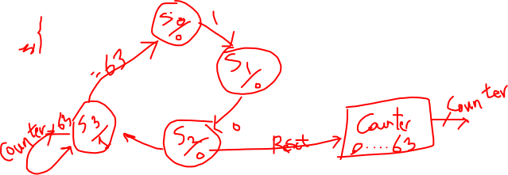
Example 6
Sequence Detector: 100xx…xx
S₀: start / 0
S₁: got 1 / 0
S₂: got 10 / 0
S₃: got 100, wait until Count=63 / 1
برای ۶۴ کلاک خروجی را یک نگاه دارد

